Slide 1
Markov Chains
Tomado de Prof. Noah Snavely
CS1114
http://cs1114.cs.cornell.edu

Slide 2
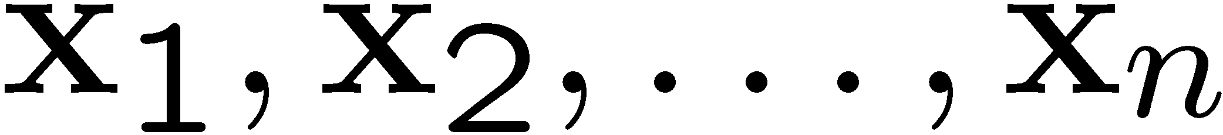
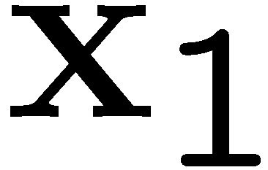
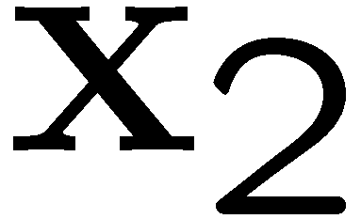
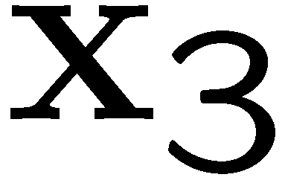
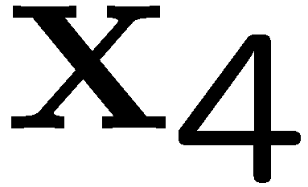
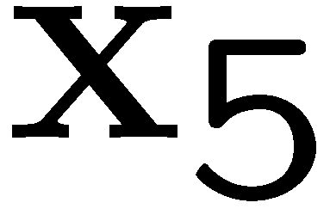
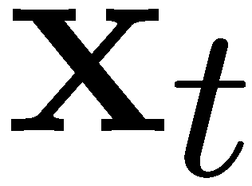
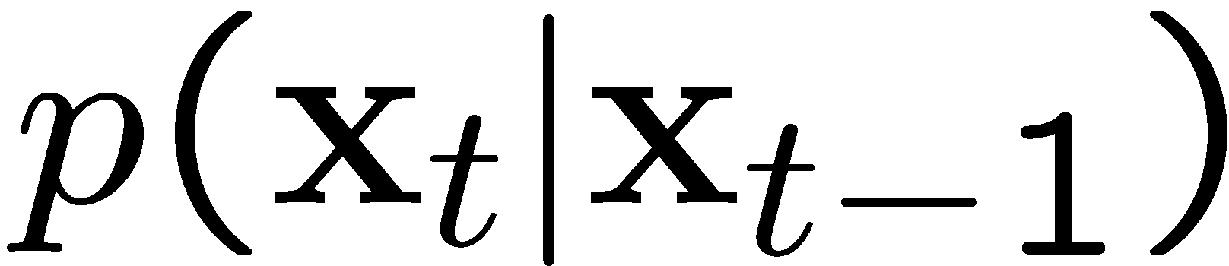
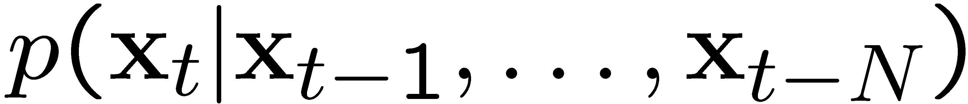
Markov chains
Una secuencia de variables aleatorias discretas
es el estado del modelo en el tiempo t
Supuesto de Markov: cada estado depende sólo del estado anterior dada por una probabilidad condicional:
A lo anterior se le conoce como una cadena de Markov de primer orden.
Una cadena de Markov de N’ orden:

Slide 3
Ejemplo: tiempo de primavera en Itaca
Tres estados posibles: soleado, lluvioso, nevando
Si hoy está soleado, mañana puede estar: lluvioso con un 75% de probabilidad ó nevando con un 25%.
Si hoy está lluvioso, mañana puede estar: lluvioso con un 25% de probabilidad, soleado con un 25%, nevando con un 50%.
Si hoy está nevado, mañana puede estar: lluvioso con un 50% probabilidad, soleado con un 25% y nevando con un 25%.

Slide 4
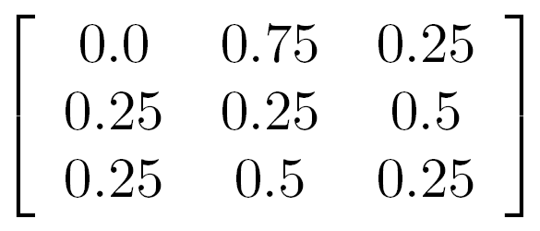
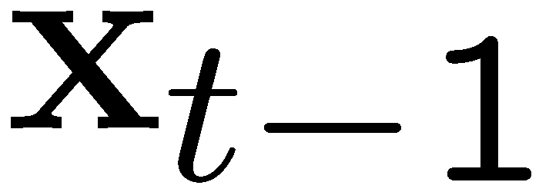
Grafo
0.75
0.25
N
R
0.25
0.5
N
R
S
0.25
0.5
0.25
N
S
R
0.25
S

Slide 5
Ejemplo
Si hoy está soleado, ¿cuál es la probabilidad de que esté soleado pasado mañana?
N
R
S
N
R
S
Transition probabilities

Slide 6


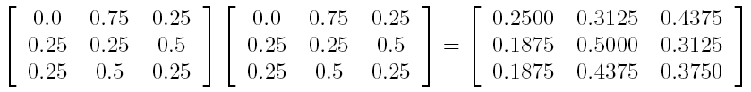

Ejemplo
N
R
S
N
=
R
The transition matrix at time t+2 is
The transition matrix at time t+n is
S

Slide 7
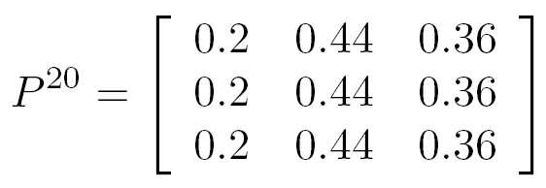
Ejemplo
Casi completamente independiente del clima de hoy
La fila [0.2 0.44 0.36] se llama distribución estacionaria de la cadena de Markov

Slide 8
Ejemplo: Síntesis de Texto
“A dog is a man’s best friend. It’s a dog eat dog world out there.”
a
 | 2/3 |  | 1/3
 |  | 1/3 |  |  |  |  | 1/3 | 1/3
1
 |  |  |  | 1
 |  |  |  |  | 1
 |  |  |  |  |  |  |  |  |  |  | 1
1
 | 1
 |  |  |  |  |  |  |  |  | 1
 |  |  |  |  |  |  |  |  |  | 1
 |  |  |  |  |  |  |  |  |  |  | 1
 |  |  |  |  |  | 1
dog
is
man’s
best
friend
it’s
eat
world
out
there
.
a
dog
is
it’s
eat
out
.
best
friend
there
man’s
world

Slide 9
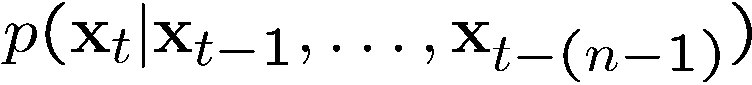
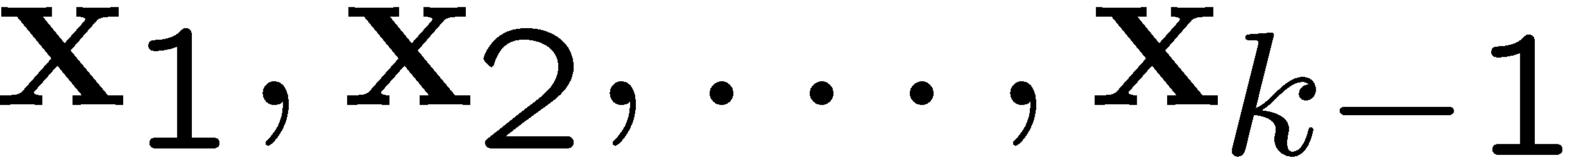
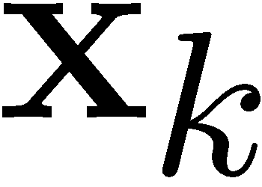
Ejemplo: Síntesis de Texto
Crea poesía de aspecto plausible, cartas de amor, trabajos académicos, etc.
Construir matriz de transición:
encuentre todos los bloques de N palabras / letras consecutivas en los documentos de capacitación
calcular la probabilidad de ocurrencia
Dadas las palabras
Calcular mediante muestreo de

